Slide 1
第5章 流水和指令级高度并行的超级机
1．计算机组成设计的基本任务：
加快机器语言的解释。
2．从两方面实现：
一方面，通过选用更高速的器件、采取更好的运算方法、提高指令内各微操作的并行程度、减少解释过程所需要的拍数等多项措施来加快每条机器指令的解释。

Slide 2
第5章 流水和指令级高度并行的超级机
1．计算机组成设计的基本任务：
加快机器语言的解释。
2．从两方面实现：
另一方面，通过控制机构采用同时解释两条、多条以至整段程序的控制方式来加快整个机器语言程序的解释。重叠和流水是其中常用的控制方式。

Slide 3
第5章 流水和指令级高度并行的超级机
5.1 重叠方式
5.2 流水方式
5.3 向量流水处理和向量流水处理机
5.4 指令高度并行的超级处理机

Slide 4
5.1重叠方式
5.1.1重叠原理和一次重叠
1．指令的顺序解释方式：
各条机器指令之间顺序串行地执行，执行完一条指令后才取出下条指令来执行，而且每条机器指令内部的各个微操作也是顺序串行地执行。

Slide 5
5.1重叠方式
5.1.1重叠原理和一次重叠
1．指令的顺序解释方式：
解释一条机器指令的为操作归并成：取指令、分析、执行。如图5-1所示。
取指令
分析指令
执行指令
图5-1 对一条机器指令的解释
取指令：指按指令计数器的内容访问主存，取出该指令送 到指令寄存器。

Slide 6
5.1重叠方式
5.1.1重叠原理和一次重叠
1．指令的顺序解释方式：
解释一条机器指令的为操作归并成：取指令、分析、执行。如图5-1所示。
取指令
分析指令
执行指令
图5-1 对一条机器指令的解释
分析指令：指对指令的操作码进行译码，按寻址方式和地址字段形成操作数真地址，并用此真地址去取操作数（可能访存，也可能访寄存器），还要为准备取下条指令提前形成下条指令的地址等。

Slide 7
5.1重叠方式
5.1.1重叠原理和一次重叠
1．指令的顺序解释方式：
解释一条机器指令的为操作归并成：取指令、分析、执行。如图5-1所示。
取指令
分析指令
执行指令
图5-1 对一条机器指令的解释
执行指令：指对操作数进行运算、处理，或存储运算结果（可能要访主存）。

Slide 8
5.1重叠方式
5.1.1重叠原理和一次重叠
1．指令的顺序解释方式：
指令的顺序解释如图5.2（a）。
取指k
分析k
执行k
取指k+1
分析k+1
执行k+1
图5-2（a）指令的顺序解释
顺序执行的优点：控制简单。
缺点：速度上不去，机器各部件利用率低。
所以，提出让不同机器指令的解释在时间上能重叠进行的重叠解释方式。

Slide 9
5.1重叠方式
5.1.1重叠原理和一次重叠
2．指令的重叠解释方式：
指令的重叠解释方式是中小型计算机及高档微型计算机组成中常用的一种控制方式，它使机器语言程序的执行速度比采用顺序解释方式的有较大提高。

Slide 10
5.1重叠方式
5.1.1重叠原理和一次重叠
2．指令的重叠解释方式：
取指k
分析k
执行k
取指k+1
分析k+1
执行k+1
取指k+2
分析k+2
执行k+2
图5-2（b）指令的重叠解释的一种方式

Slide 11
5.1重叠方式
5.1.1重叠原理和一次重叠
3．重叠解释对计算机组成提出的要求
分析中取操作数也可能访主存
取指k
分析k
执行k
取指k+1
分析k+1
执行k+1
访主存
取指k+2
分析k+2
执行k+2
一般机器，操作数和指令混合存储于同一主存体内，而且主存同时只能访问一个单元。

Slide 12
5.1重叠方式
5.1.1重叠原理和一次重叠
3．重叠解释对计算机组成提出的要求
分析中取操作数也可能访主存
取指k
分析k
执行k
取指k+1
分析k+1
执行k+1
访主存
取指k+2
分析k+2
执行k+2
所以要求在硬件上花费一定代价解决访主存的冲突。

Slide 13
5.1重叠方式
5.1.1重叠原理和一次重叠
3．重叠解释对计算机组成提出的要求
在硬件上解决访主存冲突的方法：
方法一：让操作数和指令分别存放于两个独立编址且可同时访问的存储器中。
有利于实现指令的保护；但增加了主存总线控制的复杂性及软件设计的麻烦。

Slide 14
5.1重叠方式
5.1.1重叠原理和一次重叠
3．重叠解释对计算机组成提出的要求
在硬件上解决访主存冲突的方法：
方法二：仍然维持指令和操作数混存，但采用多体交叉主存结构。
解决有局限。

Slide 15
5.1重叠方式
5.1.1重叠原理和一次重叠
3．重叠解释对计算机组成提出的要求
在硬件上解决访主存冲突的方法：
方法三：增设指令缓冲寄存器（指缓）。可以乘主存有空时，预先把下一条或下几条指令取出来放在指缓中，这样“分析k”和“取指k+1”重叠。

Slide 16
5.1重叠方式
5.1.1重叠原理和一次重叠
4．一次重叠解释方式
由于从指缓中取指令，使得“取指k+1”时间很短，完全可以把这个微操作合并到“分析k+1”中，那么重叠变成了“分析k+1”和“执行k”的重叠。如图5-3。
分析k
执行k
分析k+1
执行k+1
分析k+2
执行k+2
图5-3 一次重叠工作方式

Slide 17
5.1重叠方式
5.1.1重叠原理和一次重叠
4．一次重叠解释方式
称这种指令分析部件和指令执行部件任何时候都只有相邻两条指令在重叠解释的方式为“一次重叠”。
分析k
执行k
分析k+1
执行k+1
分析k+2
执行k+2
图5-3 一次重叠工作方式

Slide 18
5.1重叠方式
5.1.1重叠原理和一次重叠
4．一次重叠解释方式
为实现一次重叠要求：
（1）在硬件上保证有独立的指令分析部件和指令的执行部件。
分析k
执行k
分析k+1
执行k+1
分析k+2
执行k+2
图5-3 一次重叠工作方式

Slide 19
5.1重叠方式
5.1.1重叠原理和一次重叠
4．一次重叠解释方式
为实现一次重叠要求：
（2）在硬件上解决好控制上的同步，保证任何时候都只是“执行k”和“分析k+1”一次重叠。
分析k
执行k
分析k+1
执行k+1
分析k+2
执行k+2
图5-3 一次重叠工作方式

Slide 20
5.1重叠方式
5.1.1重叠原理和一次重叠
4．一次重叠解释方式
由于多次重叠不仅要设置多套指令分析和指令执行部件，控制还相当复杂，所以重叠方式的机器大多数采用一次重叠。如果仍达不到速度要求，宁可采用流水方式。

Slide 21
5.1重叠方式
5.1.1重叠原理和一次重叠
4．一次重叠解释方式
为实现一次重叠要解决控制上的问题：
（1）当遇到条件转移并且转移成功时，重叠方式变成了顺序方式，如图5-4。
分析k
执行k
转移不成功时：
分析k+1
执行k+1
图5-4 当K条指令是条件转移指令时

Slide 22
5.1重叠方式
5.1.1重叠原理和一次重叠
4．一次重叠解释方式
为实现一次重叠要解决控制上的问题：
（1）当遇到条件转移并且转移成功时，重叠方式变成了顺序方式，如图5-4。
分析k
执行k
转移成功且指
令m在指缓时：
转移不成功时：
分析k+1
分析m
执行m
分析k+1
执行k+1
图5-4 当K条指令是条件转移指令时

Slide 23
5.1重叠方式
5.1.1重叠原理和一次重叠
4．一次重叠解释方式
为实现一次重叠要解决控制上的问题：
（1）当遇到条件转移并且转移成功时，重叠方式变成了顺序方式，如图5-4。
分析k
执行k
转移不成功时：
分析k+1
执行k+1
转移成功且指令m不在指缓时：
取指m
分析m
执行m
图5-4 当K条指令是条件转移指令时

Slide 24
5.1重叠方式
5.1.1重叠原理和一次重叠
4．一次重叠解释方式
为实现一次重叠要解决控制上的问题：
（1）当遇到条件转移并且转移成功时，重叠方式变成了顺序方式，因此采用重叠方式的机器应尽量减少程序中条件转移指令的使用。可采用延迟转移技术。
（2）解决好邻近指令之间有可能出现的某种关联。

Slide 25
5.1重叠方式
5.1.2相关处理
1．转移指令的处理
采用延迟转移技术：
将转移指令与其前面的一条或多条指令对换位置（由编译程序生成时调整），让成功转移总是在紧跟的指令被执行之后发生，从而使预取的指令不作废，就可省了一个机器周期。

Slide 26
条件转移
转移成功，应作废
分析211 执行211
分析212 执行212
指令地址 指令 功能
210 取X,Rd (X)→Rd
211 加Rd,#1,Rd (Rd)+1→Rd
212 条转<条件>,215 条件满足转215
213 加Rd,R0,Rd (Rd)+(R0)→Rd
214 减Rb,Rc,Rb (Rb)-(Rc)→Rb
215 存Rd,Y (Rd)→Y
216 ……
分析213 分析215
执行215

Slide 27
条件转移
不必作废，转移成功，也不影响中间或最后结果
分析211 执行211
指令地址 指令 功能
210 取X,Rd (X)→Rd
211 条转<条件>,215 条件满足转215
212 加Rd,#1,Rd (Rd)+1→Rd
213 加Rd,R0,Rd (Rd)+(R0)→Rd
214 减Rb,Rc,Rb (Rb)-(Rc)→Rb
215 存Rd,Y (Rd)→Y
216 ……
分析212 执行212
分析215 执行215
分析216

Slide 28
5.1重叠方式
5.1.2相关处理
2．指令相关的处理
出现指令相关的原因是冯诺依曼机器的指令允许修改。所以若规定在程序运行过程中不准修改指令，就不会出现指令相关。

Slide 29
5.1重叠方式
5.1.2相关处理
2．指令相关的处理
如果需要在程序运行中修改指令，可通过设置“执行”指令来解决，例如IBM370的“执行”指令，被修改的指令是以“执行”指令的操作数形式出现的，将指令相关转换成了数相关，所以只需统一按数相关处理就可以了。

Slide 30
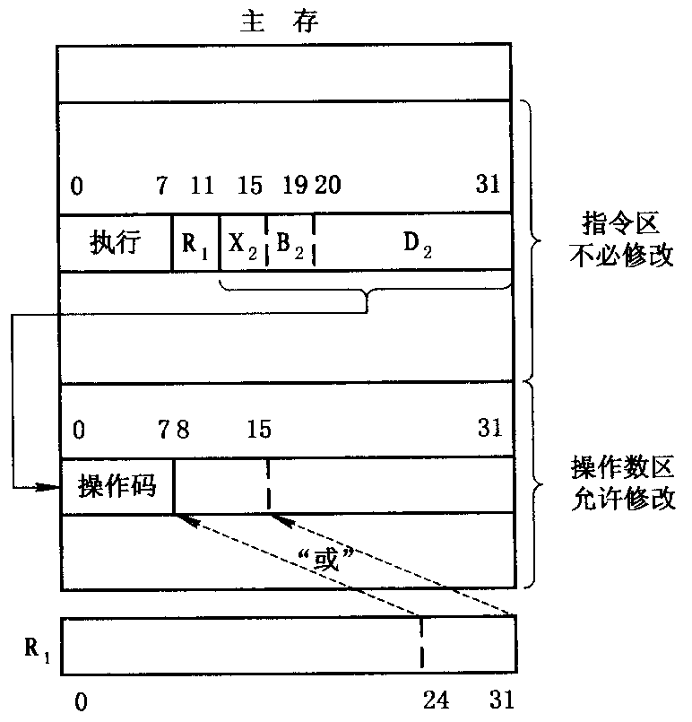
IBM370的“执行”指令
形式为：
执行到“执行”指令时，
按第二操作数
(X2)+(B2)+D2地址取
出操作数区中单元的
内容作为指令来执行，
参见图5-6。
执行
R1
X2
B2
D2

Slide 31
5.1重叠方式
5.1.2相关处理
3．主存空间数相关的处理
主存空间数相关就是相邻两条指令之间出现要求对主存同一单元先写入而后再读出的关联。如图5-7(a)
写入m
分析k
执行k
（写数申请）
分析k+1
（读数申请）
执行k+1
需读m
图5-7(a)主存数相关的时间关系

Slide 32
5.1重叠方式
5.1.2相关处理
3．主存空间数相关的处理
要想避免出错，只有推后“分析k+1”的读。
如图5-7(b)
写入m
分析k
执行k
分析k+1
执行k+1
推后一个主存周期
读m
图5-7(b)由存控推后“分析k+1”的读

Slide 33
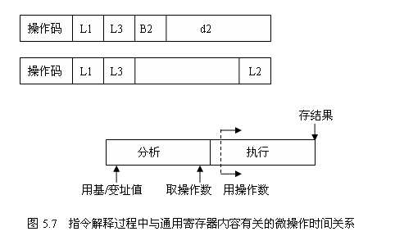
5.1重叠方式
5.1.2相关处理
4．通用寄存器组相关的处理
相对位移量
设机器的基本指令格式：
形成第二操作数地址的基址值所在通用寄存器
第一操作数寄存器号
运算结果寄存器号

Slide 34
5.1重叠方式
5.1.2相关处理
4．通用寄存器组相关的处理
微操作时间关系：
在指令解释过程中，使用通用寄存器作为不同用途所需的有关微操作的时间要求是不同的。

Slide 35
5.1重叠方式
5.1.2相关处理
4．通用寄存器组相关的处理
微操作时间关系：
-8

Slide 36
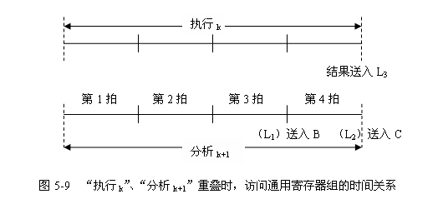
（1）通用寄存器组数相关的情况和处理办法（如图5.8）
L₁相关： L_{3（k）}=L_{1（k+1）}
L₂相关： L_{3（k）}=L_{2（k+1）}

Slide 37
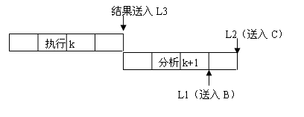
解决通用寄存器组数相关的办法
1）推后读（牺牲速度）的办法：
办法一：推后“分析k+1”的读到“执行k”结束时开始。
此办法，只要发生数相关就使得一次重叠变成了完全的顺序串行，速度明显下降。

Slide 38
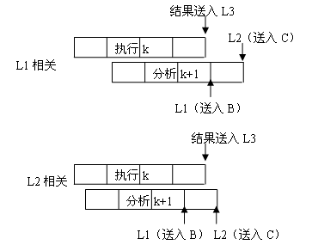
办法二：把“分析k+1”推后到“执行k”把结果送入L3时，保证“分析k+1”在取（L1）或（L2）时能取到所需要的。
此办法，发生数相关时，相邻两条指令的解释仍有部分重叠，与办法一比较，可以减少速度损失，但控制复杂。

Slide 39
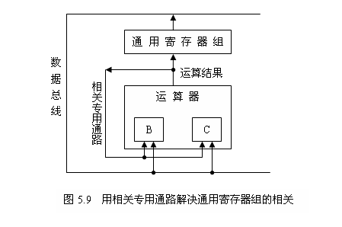
解决通用寄存器组数相关的办法
2）不降低速度的办法：
办法三：设置相关专用通路的办法。
如果在运算器的输出到B、C输入之间增设一条“相关专用通路”（硬件），如图5.9所示，在发生L1或L2相关时，让相关专用通路接通，就可以在“执行k”时将运算结果送入通用寄存器以在完成其应用的功能的同时，直接将运算结果送回到B或C寄存器，从而大大缩短了期间的传送时间，并能保证“执行k+1”需要此操作数时，它已经在B或C寄存器中准备好了
送入B或C参加执行

Slide 40
3）两种办法比较：
推后“分析k+1”和设置“相关专用通路”是解决重叠方式相关的两种基本方法。
前者以降低速度为代价，使设备基本不增加。
后者以增加设备为代价，使重叠效率不下降。

Slide 41
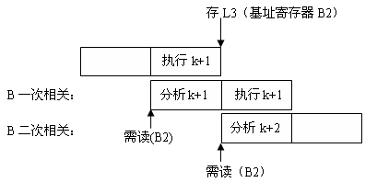
（2）通用寄存器组基址或变址值相关的情况及处理办法：
（以基址值相关为例）设操作数的有效地址 （Xd）+（B2）+d2相关的发生如图5.10

Slide 42
解决通用寄存器组基址值相关的办法：
1）推后分析法：
对于B二次相关，只需推后“分析k+2”的始点，使“执行k”送入通用寄存器的运算结果，在“分析k+2”开始时已经出现在通用寄存器的输出总线上。图5.11（a）
对于B一次相关，则除此之外，还要推后一个“执行”周期。如图5.11（b）

Slide 43
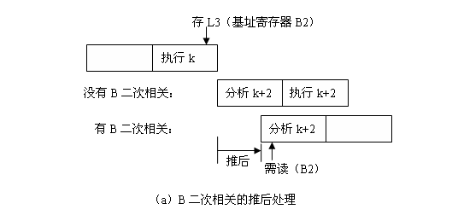
图5.11

Slide 44
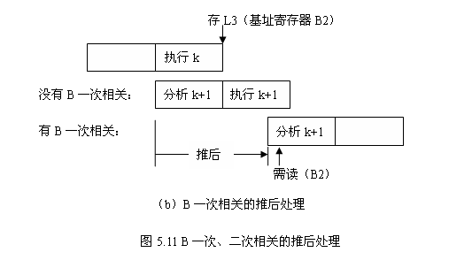

Slide 45
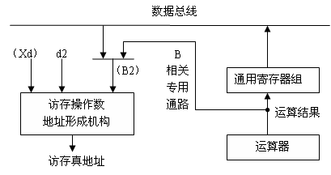
解决通用寄存器组基址值相关的办法：
2）设置相关专用通路：
办法与图5.9类似，如图5.12所示
由于B一次、二次相关的概率并不低，所以设置专用通路是值
得的。二次相关时，用专用通路，一次相关时用推后分析法。

Slide 46
5.2 流水方式
5.2.1 基本概念
1．工作原理
“流水”在概念上与“重叠”没什么差别，可以看成是“重叠”的进一步引申。差别在于“一次重叠”只是把一条指令的解释分解为两个子过程，而“流水”分解成更多个子过程。
“重叠”同时解释两条指令，“流水”同时解释多条指令。如图5-15

Slide 47
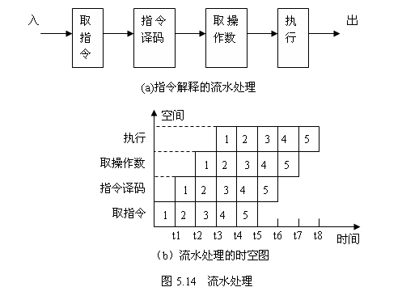
图5-15

Slide 48
流水线的吞吐率：流水线单位时间内能流出的任务数或结果数。
如果能把一条指令的解释分解成时间相等的m个子过程，则每隔T/m就可以处理一条指令。这意味着，流水的最大吞吐率取决于子过程所经过的时间，这个时间越小，流水线的吞吐率越高。
流水的最大吞吐率指的是当流水线满负荷流动时所达到的吞吐率。

Slide 49
2．流水的分类
（1）按流水处理的级别不同可分为：
部件级：指构成部件内的各个子部件之间的流水。
处理机级：构成处理机的各个部件之间的流水。
系统级：构成计算机系统得多个处理机之间的流水，也称为宏流水。

Slide 50
2．流水的分类
（2）按流水线具有的功能多少分为：
单功能流水线：只能实现一种功能的流水处理。
多功能流水线：同一流水线的各个段之间可以有多种不同的联接方式以实现多种不同的运算或功能。 （如图5-17所示，TI-ASC计算机流水线就是多功能的）

Slide 51
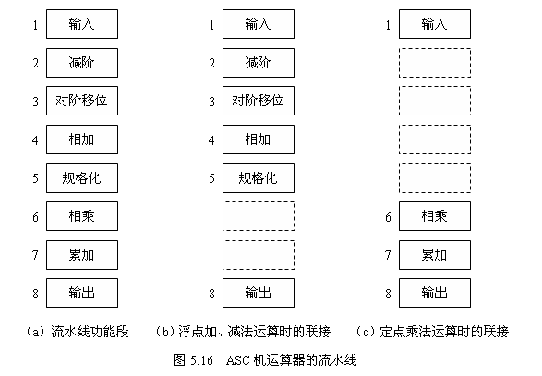
图5-17

Slide 52
2．流水的分类
（3）按多功能流水线各段能否允许同时用于多种不同功能连接流水分为：
静态流水线：在某一时间内各段只能按一种功能连接流水，只有等流水线全部流空后才能切换成按另一种功能来连接流水。
动态流水线：各功能段在同一时间内可按不同运算或功能连接。（如图5-18所示）

Slide 53
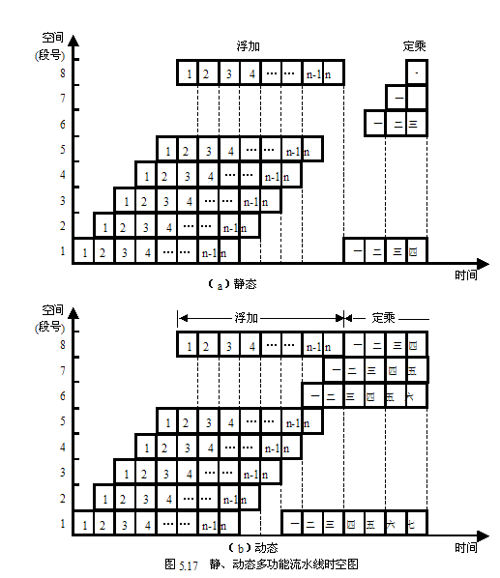

Slide 54
2．流水的分类
（4）以机器所具有的数据表示流水线处理机可分为：
标量流水处理机：没有向量数据表示，只能用标量循环方式来对向量、数组进行处理。
向量流水处理机：机器具有向量数据表示，设置有向量指令和向量运算硬件，能对向量、数组中的各个元素流水地处理。

Slide 55
2．流水的分类
（5）从流水线各功能段之间是否有反馈回路，流水线分为：
线性流水线：流水线各段串行联接，没有反馈回路，各段只经过一次。
非线性流水线：流水线中除有串行联接通路，还有某种反馈回路，一个任务流经流水线时，需多次经过某个段或越过某个段。如图5-19。

Slide 56
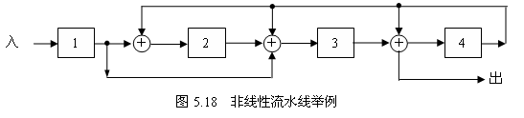
图5-19

Slide 57
5.2.2 标量流水线的主要性能
流水线处理机
性能主要指标
吞吐率T_{P}：
流水线单位时间里能流出的任务数或结果数
效率η：
流水线中的设备实际使用时间占整个运行
时间之比，也称流水线设备的时间利用率。

Slide 58
5.2.2 流水线处理机的主要性能
1．吞吐率和加速比
吞吐率：流水线单位时间里能流出的任务数或结果数
最大吞吐率
实际吞吐率

Slide 59
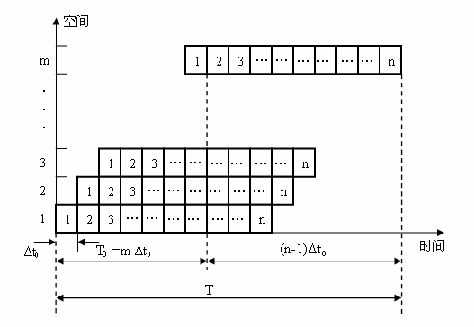
（1）最大吞吐率
a）流水线各段经过的时间相等时：

Slide 60
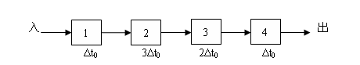
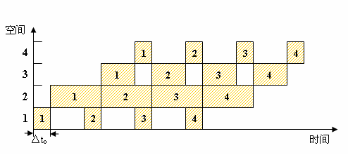
（1）最大吞吐率
b）流水线各段经过的时间不相等时：
瓶颈子过程

Slide 61
（1）最大吞吐率
b）流水线各段经过的时间不相等时：
最大吞吐率：

Slide 62
（2）消除瓶颈
办法一：将瓶颈子过程再细分
办法二：重复设置多套瓶颈段并联

Slide 63

（2）消除瓶颈

Slide 64
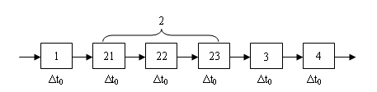
（2）消除瓶颈
a)将瓶颈子过程再细分

Slide 65
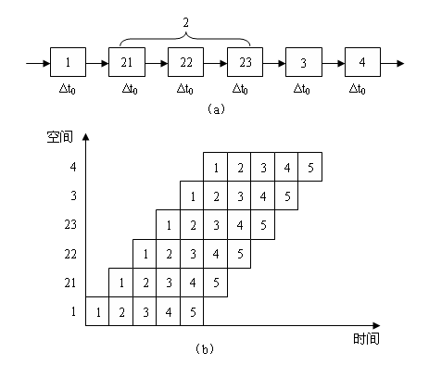
（2）消除瓶颈
a)将瓶颈子过程再细分

Slide 66
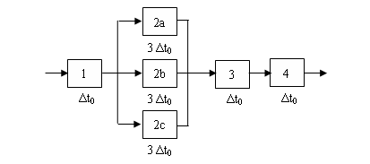
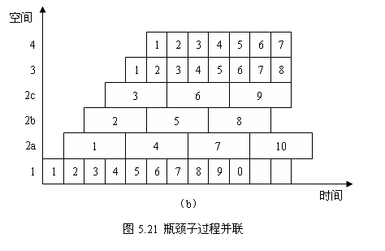
（2）消除瓶颈
b)重复设置
多套瓶颈段并联

Slide 67
（3）实际吞吐率 a）各段时间相等
n
TP=
m△t₀+(n-1) △t₀

Slide 68
（3）实际吞吐率 a）各段时间相等
n
TP=
m△t₀+(n-1) △t₀
实际吞吐率总是小于最大吞吐率
且只有当n>>m时，才能使TP接近于TP_{max}

Slide 69
（3）实际吞吐率 a）各段时间相等——加速比
加速比Sp：用来表示流水方式相对非流水线串行
方式速度提高的比值。
不用流水线时间
使用流水线时间
即完成一批任务

Slide 70
（3）实际吞吐率 a）各段时间相等——加速比
n·
m·Δt₀
加速比:
S_{p}=
(m+n-1) Δt₀

Slide 71
（3）实际吞吐率 a）各段时间相等——加速比
n·
m·Δt₀
加速比:
S_{p}=
(m+n-1) Δt₀
线性流水线且各段时间相同时，仅当n>>m时，
加速比才能趋于最大值，为流水线的段数m。

Slide 72
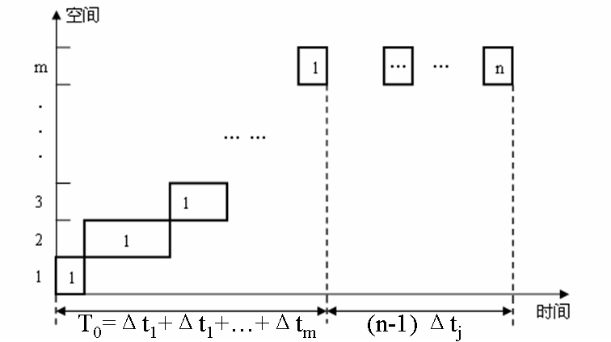
（3）实际吞吐率 b）各段时间不相等
n
Δt_{i}：第i段时间,
i=1,2,…,m
Δt_{j}：瓶颈段时间

Slide 73
（3）实际吞吐率 b）各段时间不相等
加速比:
Δt_{i}：第i段时间,i=1,2,…,m
Δt_{j}：瓶颈段时间
n·

Slide 74
2．效率
流水线的效率：
指流水线中的设备实际使用时间占整个运行时间之比，也称流水线设备的时间利用率。

Slide 75
2．效率
a）线性流水线，且各段经过时间相同

Slide 76
2．效率
a）线性流水线，且各段经过时间相同
对于线性流水且每段经过时间相等时，流水线的效率是正比于吞吐率的。
对于非线性流水或线性流水但各段经过的时间不等时，这种正比关系不存在，需要通过画出实际工作时的时空图分别求吞吐率和效率。

Slide 77
2．效率
b）线性流水线，且各段经过时间不相同
n个任务实际占用的时—空区
η=
m个段总的时—空区

Slide 78
2．效率
b）线性流水线，且各段经过时间不相同
Δt_{i}：第i段时间,
i=1,2,…,m
Δt_{j}：瓶颈段时间

Slide 79
2．效率
b）线性流水线，且各段经过时间不相同
Δt_{i}：第i段时间,
i=1,2,…,m
Δt_{j}：瓶颈段时间

Slide 80
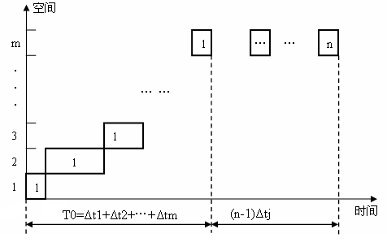
2．效率
c）线性流水线，各段加权
Δt_{i}：第i段时间,
a_{i}： 第i段权值，
i=1,2,…,m
Δt_{j}：瓶颈段时间

Slide 81
2．效率
c）线性流水线，各段加权
Δt_{i}：第i段时间,
a_{i}： 第i段权值，
i=1,2,…,m
Δt_{j}：瓶颈段时间

Slide 82
3．复杂的非线性流水
实际吞吐率和效率要画出时-空图，用下式求：

Slide 83
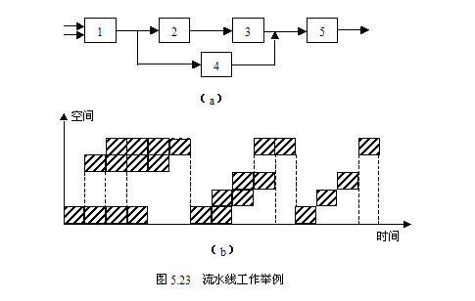
4．标量流水机的性能举例1
x
y
设有两个向量A和B，各有4个元素，要在如图所示的静态双功能流水线上，计算向量点积A·B=a₁·b₁+a₂·b₂+a₃·b₃+a₄·b₄。其中，1→2→3→5组成加法流水线，1→4→5组成乘法流水线。设每个流水线所经过的时间均为Δt，而且流水线的输出结果可以直接返回到输入或暂存于相应的缓冲寄存器中，其延迟时间和功能切换所需的时间都可以忽略不计。请求出流水线从开始流入到结果流出这段时间的实际吞吐率TP和效率η。

Slide 84

静态流水线：在某一时间内各段只能按一种功能连接流水，只有等流水线全部流空后才能切换成按另一种功能来连接流水。

Slide 85
4．流水线工作举例1
x
y
设有两个向量A和B，各有4个元素，要在如图所示的静态双功能流水线上，计算向量点积A·B=a₁·b₁+a₂·b₂+a₃·b₃+a₄·b₄。其中，1→2→3→5组成加法流水线，1→4→5组成乘法流水线。设每个流水线所经过的时间均为Δt，而且流水线的输出结果可以直接返回到输入或暂存于相应的缓冲寄存器中，其延迟时间和功能切换所需的时间都可以忽略不计。请求出流水线从开始流入到结果流出这段时间的实际吞吐率TP和效率η。

Slide 86
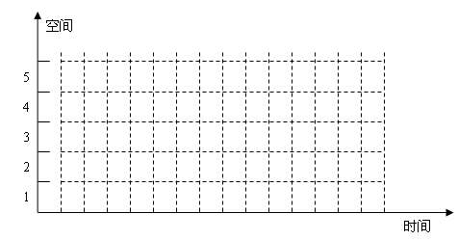
a₁·b₁+a₂·b₂+a₃·b₃+a₄·b₄
加法：1→2→3→5
乘法：1→4→5
1
2
3
4
5
6
7
1
2
3
4
5
6
7
8
9
10
11
12
13
14
15

Slide 87
7
3×4 Δt+4×3 Δt
TP=
η=
=32%
15Δt
5×15 Δt
1
2
3
4
5
6
7
8
9
10
11
12
13
14
15

Slide 88
5．标量流水机的性能举例2（习题答案）
用一条5个功能段的浮点加法器流水线计算
每个功能段的延迟时间均相等设为Δt，流水线的输出端与输入端之间有直接数据通路，而且设置有足够的缓冲寄存器。要求用尽可能短的时间完成计算，画出流水线时空图，计算流水线的实际吞吐率和效率。
改为 重新计算

Slide 89
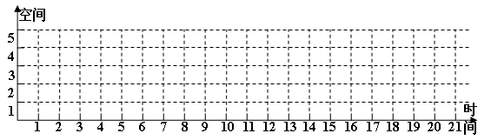
A₁+A₂+A₃+A₄+A₅+A₆+A₇+A₈
1
2
3
4
5
6
7
1
2
3
4
5
6
7
1
2
3
4
5
6
7
1
2
3
4
5
6
7
1
2
3
4
5
6
7
1
2
3
4
5
6
7

Slide 90
1
2
3
4
5
6
7
1
2
3
4
5
6
7
1
2
3
4
5
6
7
1
2
3
4
5
6
7
1
2
3
4
5
6
7

Slide 91
A₁+A₂+A₃+A₄+A₅+A₆+A₇+A₈+A₉+A₁₀
1
2
3
4
5
6
7
9
8
1
2
3
4
5
6
7
8
9
1
2
3
4
5
6
7
8
9
1
2
3
4
5
6
7
8
9
1
2
3
4
5
6
7
8
9
1
2
3
4
5
6
7
8
9

Slide 92
1
2
3
4
5
6
7
8
9
1
2
3
4
5
6
7
8
9
1
2
3
4
5
6
7
8
9
1
2
3
4
5
6
7
8
9
1
2
3
4
5
6
7
8
9

